Slide 1
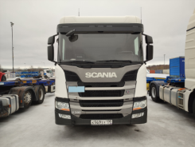
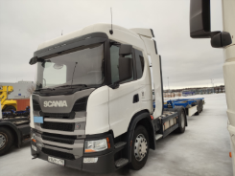
Предлагаем Вашему вниманию Седельный тягач
SCANIA G4X200 ADR FL (G380)
VIN номер: YS2G4X20005608702
Год производства машины 2021, Швеция.
Дата покупки 26.05.2021. Пробег – 11 182 км
ТО в полном объёме по регламенту производителя. Обслуживание ООО «Север-Скан АВТО»
Последнее обслуживание: ТО-М 22.03.2022.
Действующий талон ГТО и страховка. 1 собственник по ПТС.
Состояние идеальное, близкое к состоянию новой машины.
ПСМ электронный. Машина готова к продаже.
Стоимость 12,976,458 Руб без НДС. (15 571 749,60 итоговая стоимость с НДС)
Характеристики Оборудования:
Область применения: перевозка общих грузов
Тип использования перевозки: на дальнее расстояние
Тип ТС+колесная формула A4x2
Модель кабины CG20N, механическая подвеска, люк.
Ширина шасси 2600 mm
Максимальная высота транспортного средства 4 метра (согл. дир. 96/53/EG)
Соответствует требованиям по максимальной высоте
Колесная база 3750 mm
Задний свес (размер-JA) 775 мм
Двигатель (модель) DC13 152 380 hp Euro 5 /Proconve P7
Тип двигателя Рядный 6-цилиндровый двигатель Рабочий объём: 12.7 дм3 Макс. Мощность при 1900 об/мин: 440 л.с. (324 кВт) Макс. Крутящий момент при 1000-1300 об/мин: 2300 Н/с
Тип подвески: рессорная спереди, пневматическая сзади
Трансмиссия: GRS905 c охладителем, механическая
Тормозная система: Барабаны, EBS, ESP. Пружинные энергоаккумуляторы.
Седельно-сцепное устройство SK-S 36.20 ПЛЮС 128 MM GF, ISO стандарт подключения.
Спальное место нижнее 800мм, фиксированное / 600 мм верхнее.
Система понижения токсичности отработавших газов (SCR) с SCR
Тахограф штрих

Slide 2
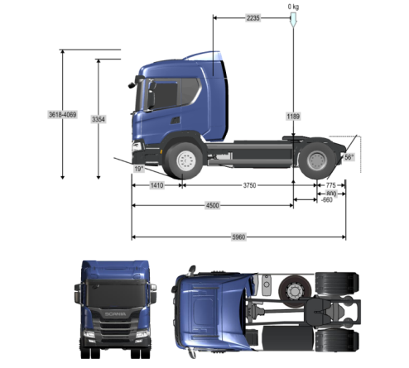
Список Дополнительных опций:
Система отопления кабины с системой
Кондиционер с кондиционером
Управление отопителем автоматическая система
Автономный отопитель отопитель WTA для кабины и двигателя, 6 кВт
Информационно-развлекательная система (Infotainment) 2 DIN с 5-дюймовым экраном (Advanced)
Громкоговоритель 2 x 20W
Диапазон радиочастот Европа
USB IP на приборной панели по центру USB
Подготовка под установку ГД-рации с подготовкой (12V)
ГД рация (код цены) подготовка с источником питания 12V
Электрические розетки 12В и 24В базовая комплектация

Slide 3
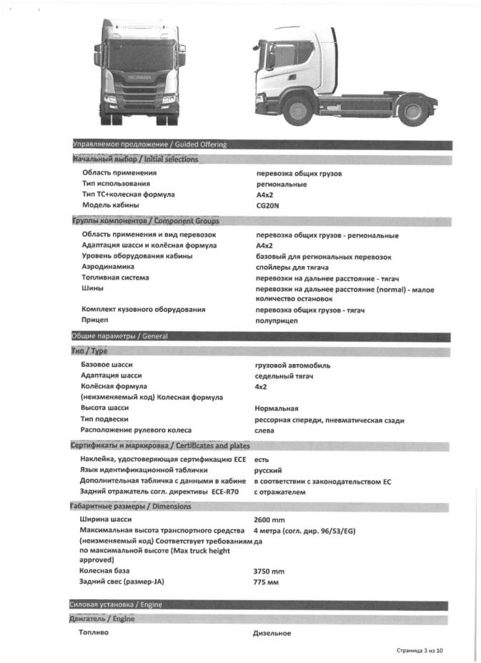

Slide 4
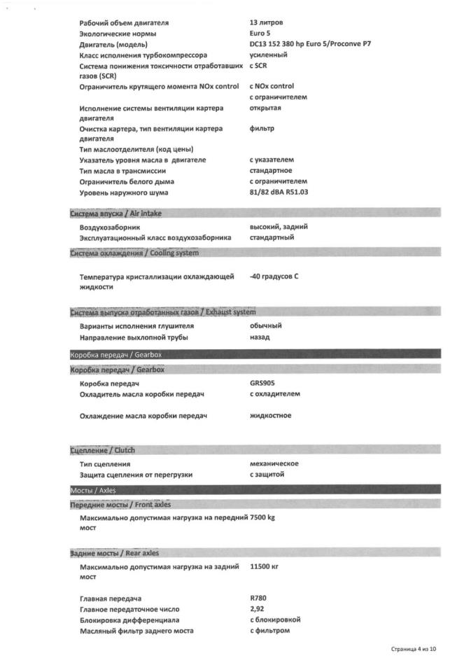

Slide 5
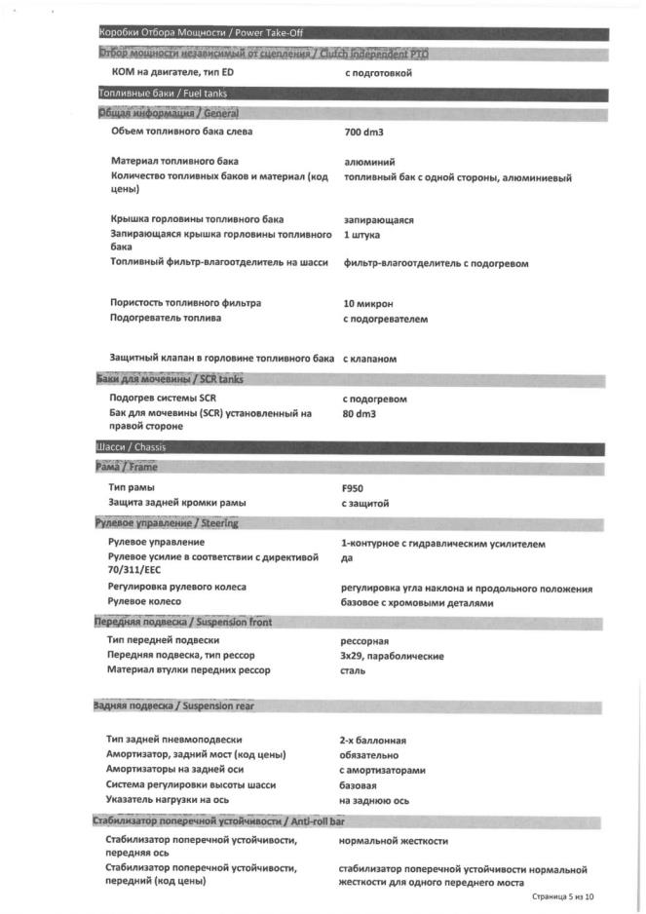

Slide 6
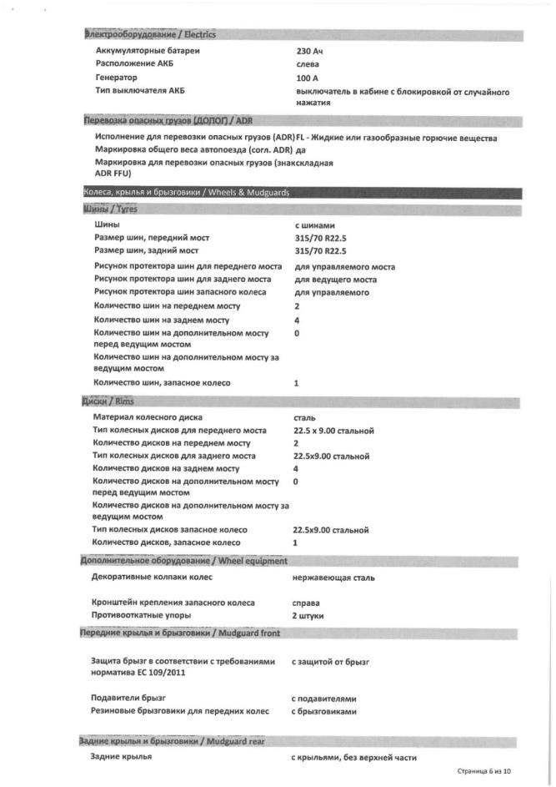

Slide 7
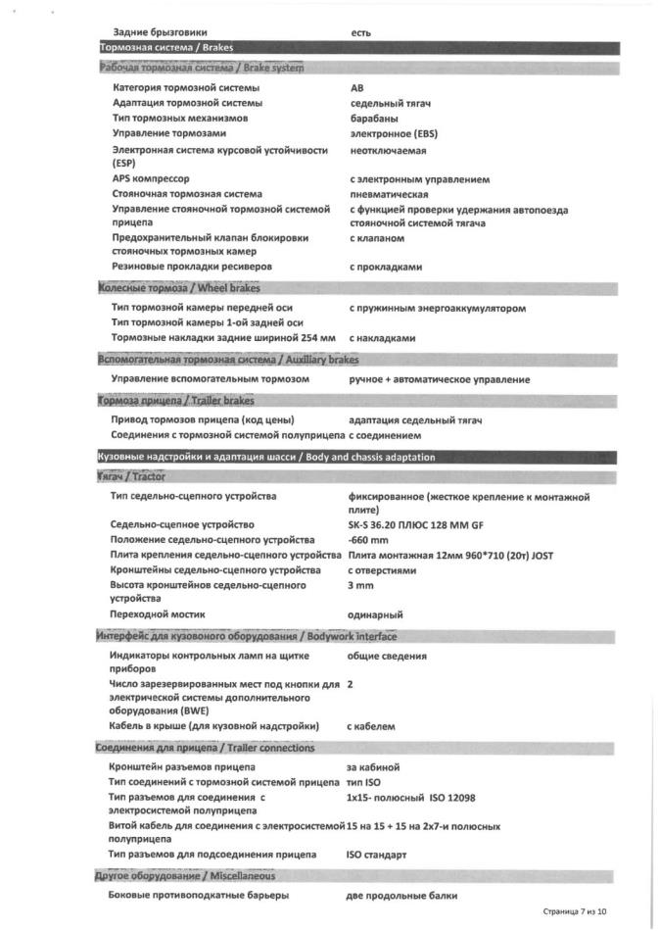

Slide 8
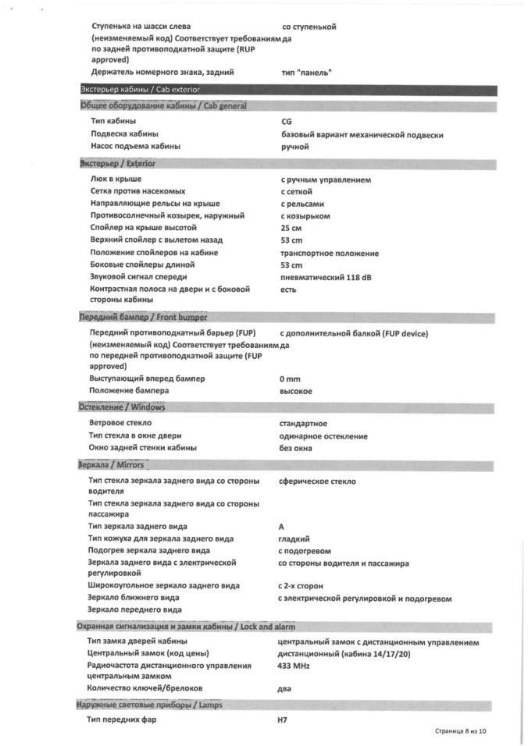

Slide 9
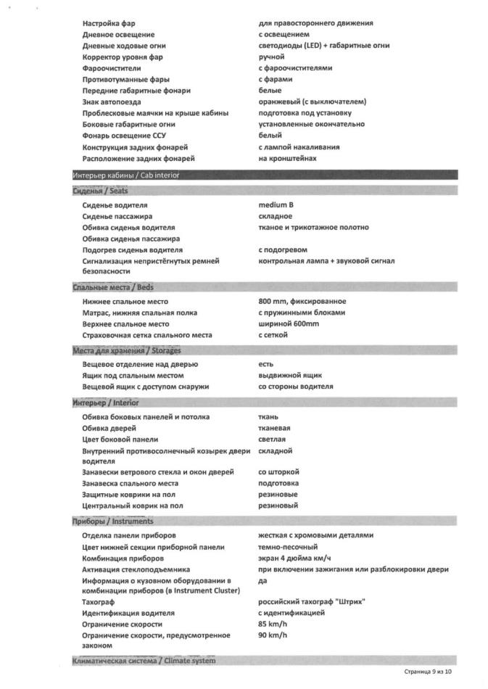

Slide 10
